Slide 1
OBE达成度计算平台
前端界面功能模块汇报
围绕 UI 界面展示系统入口、数据维护、达成度计算和报表导出流程
Vue + Element Plus
ECharts
工程认证

Slide 2
汇报结构：从数据到计算再到导出
平台采用左侧导航 + 顶部状态栏 + 内容工作区的后台管理布局。
首页负责全局概览，快速说明平台当前运行情况。
基础数据、支撑矩阵、课程大纲构成达成度计算前置配置。
成绩导入、课程级计算、专业级计算完成三层达成度链路。
报表中心负责输出认证所需的可追溯材料。
展示重点：说明每个界面模块“给谁用、做什么、产出什么数据”。

Slide 3

1. 登录与角色入口
功能作用
提供统一系统入口，通过角色选择进入对应业务场景。
覆盖系统管理员、教务管理员、专业负责人、课程教师四类角色。
用于展示平台围绕工程教育认证的分工协作流程。
页面路径：/login

Slide 4
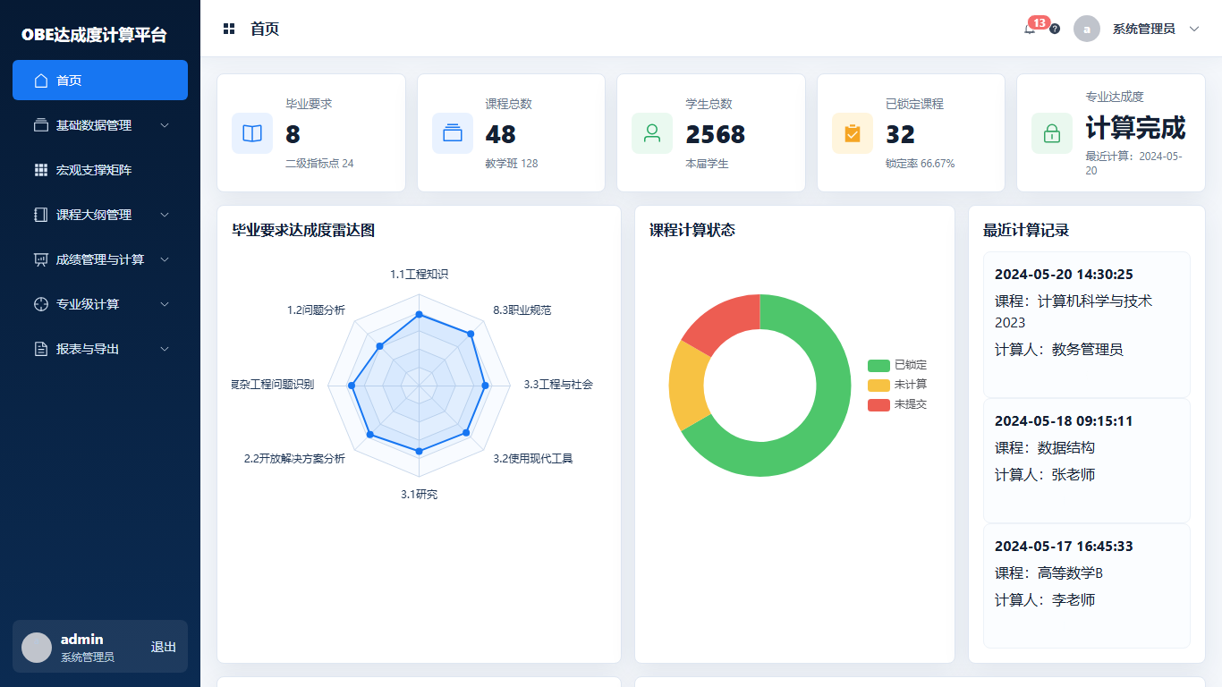
2. 首页综合看板
功能作用
汇总毕业要求、课程总数、学生总数、课程锁定率等核心指标。
通过雷达图展示毕业要求达成度，通过饼图展示课程计算状态。
提供最近计算记录、通知公告和常用功能快捷入口。
页面路径：/dashboard

Slide 5
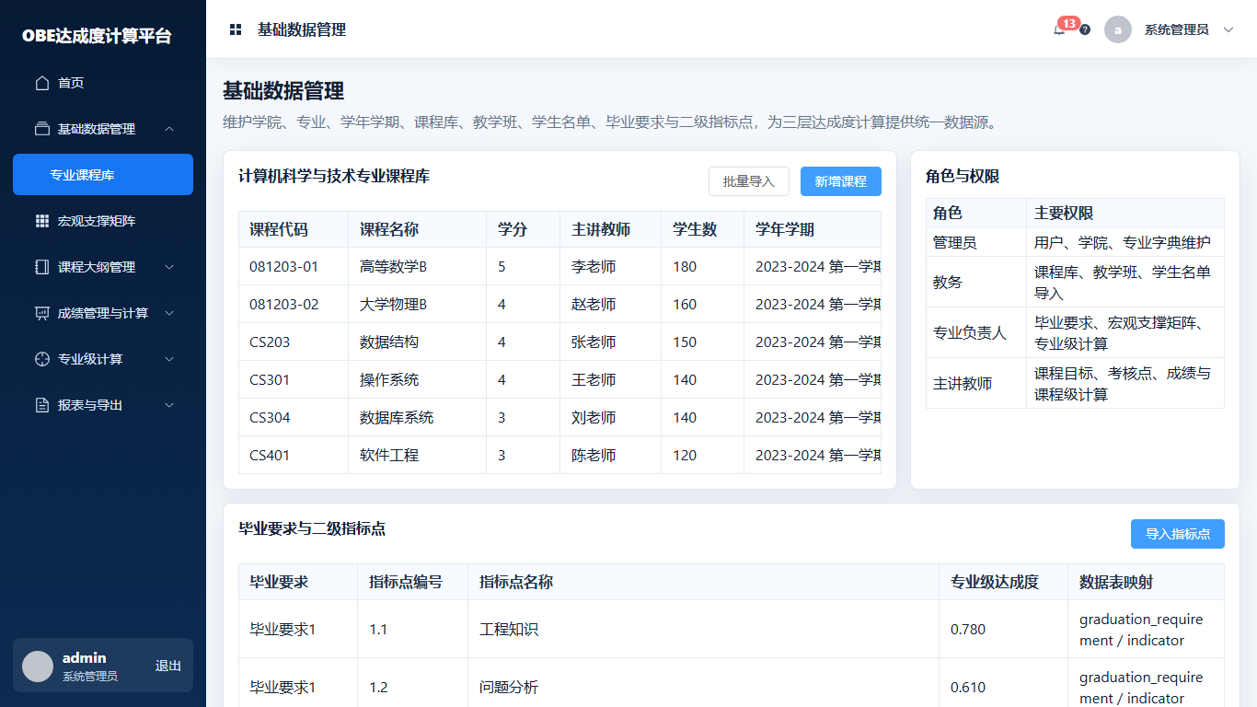
3. 基础数据管理
功能作用
维护专业课程库、学年学期、教学班、学生名单等基础数据。
展示课程代码、课程名称、教师、学生数、学期和计算状态。
管理毕业要求与二级指标点，为后续计算提供统一数据源。
页面路径：/basic-data

Slide 6
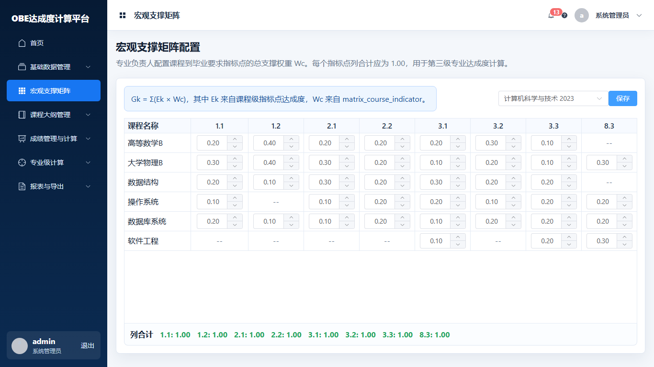
4. 宏观支撑矩阵
功能作用
专业负责人配置课程对毕业要求指标点的支撑权重 Wc。
每个指标点列合计要求为 1.00，保证专业级计算权重有效。
矩阵结果参与公式 Gk = Σ(Ek × Wc)，连接课程级与专业级达成度。
页面路径：/matrix

Slide 7
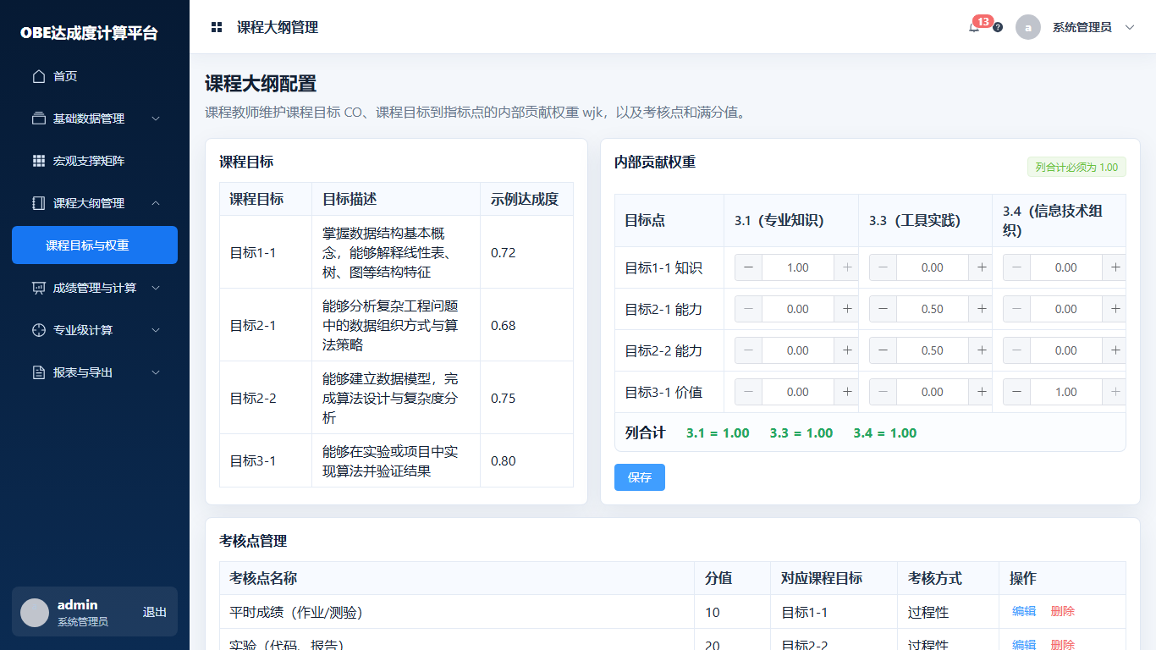
5. 课程大纲配置
功能作用
维护课程目标 CO、目标描述和示例达成度。
配置课程目标到指标点的内部贡献权重 wjk，列合计必须为 1.00。
管理考核点、分值、对应课程目标和考核方式。
页面路径：/syllabus

Slide 8
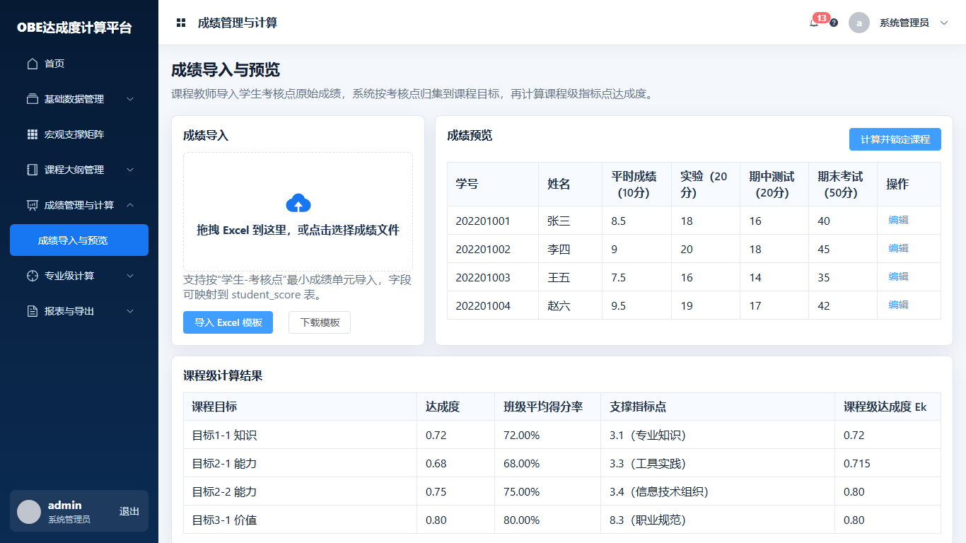
6. 成绩导入与预览
功能作用
支持课程教师导入 Excel 成绩模板，也可下载标准模板。
预览学生各考核点原始成绩，并支持单条编辑。
点击计算并锁定后生成课程目标达成度与课程级指标点达成度 Ek。
页面路径：/score

Slide 9
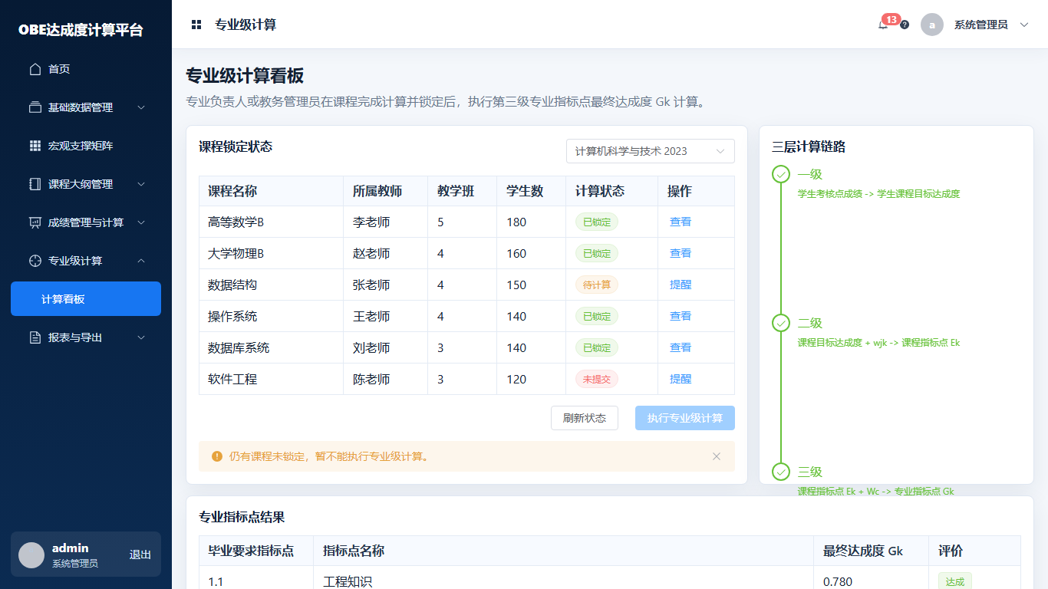
7. 专业级计算看板
功能作用
检查各课程是否完成计算并锁定，未锁定时提示暂不能执行。
展示一级、二级、三级达成度计算链路，说明数据如何逐级汇总。
输出专业指标点最终达成度 Gk，并标识达成或待改进。
页面路径：/calculation

Slide 10
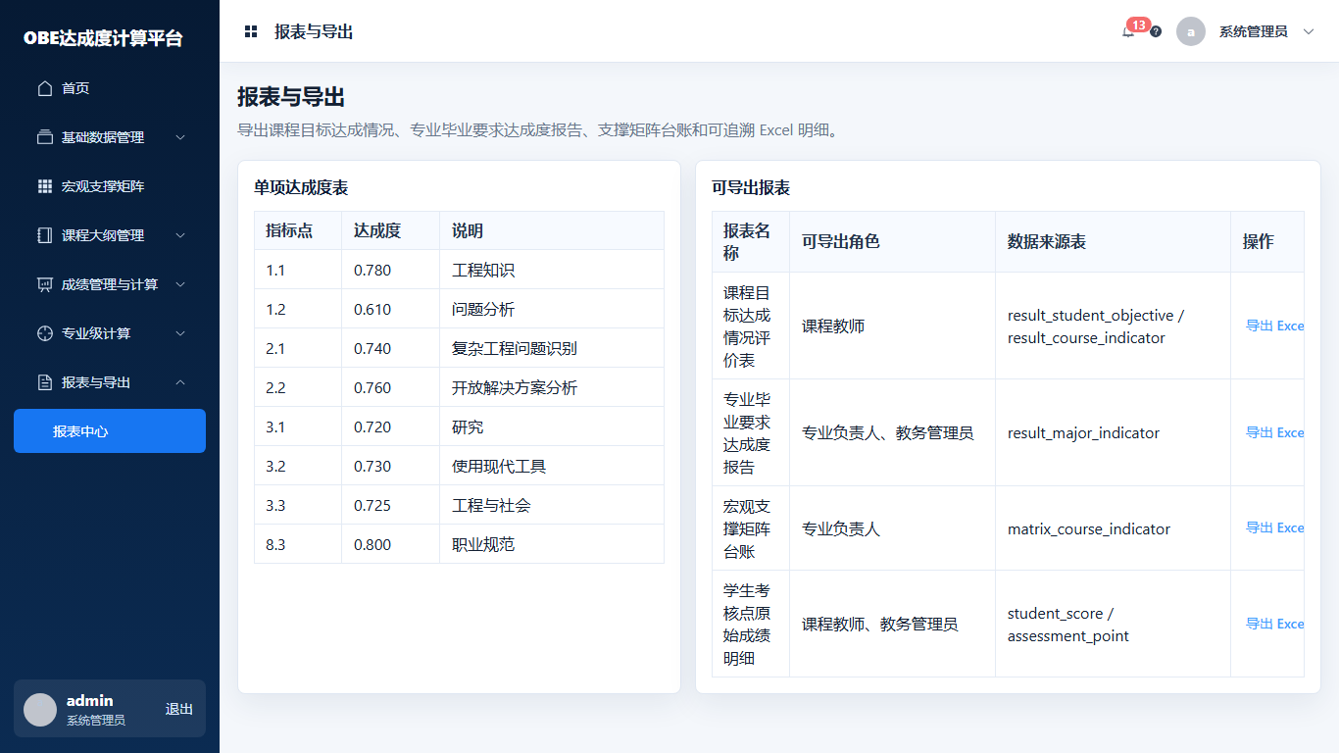
8. 报表与导出
功能作用
提供单项指标点达成度表，便于快速查看专业达成情况。
支持课程目标达成情况、专业毕业要求报告、支撑矩阵台账等报表。
面向不同角色提供 Excel 与 PDF 导出入口，形成可追溯材料。
页面路径：/report

Slide 11
汇报收束
整体上，前端把 OBE 达成度计算拆成了清晰的业务闭环：
数据准备：基础数据、课程库、毕业要求和指标点。
权重配置：宏观支撑矩阵与课程目标内部贡献权重。
成绩计算：成绩导入、课程级结果、专业级结果。
结果应用：看板监控、状态提醒、报表导出和认证材料留痕。
前端负责把复杂的三层达成度计算流程变成可配置、可检查、可导出的工作台。

